Slide 1
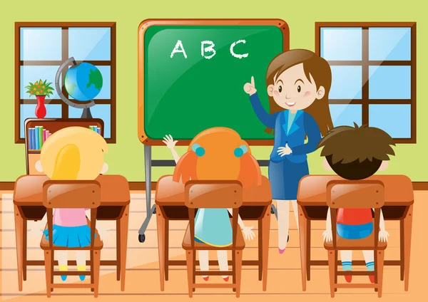
VANHEMPAINILTA ti 22.9.
Lämpimästi tervetuloa!

Slide 2

0.-1-lk. oppilaita 8+4=12
Opettaja Saija Roos
Luokan rutiinit: päiväys ja päiväjärjestys, päivän/tunnin aloitus,
tunnin lopetus, ruokailu, säännöt/hyvät tavat, työrauha
Koulun ensisijainen yhteydenpitoväline on Wilma, akuutit asiat soittamalla.
Viestin Wilmaan/soittopyynnön voi laittaa aina, kun jokin mietityttää tai jos havaitset lapsen koulunkäyntiin liittyvissä asioissa huolta (läksyt, kaveriasiat, terveys jne).
Wilmamerkinnät: Poissaolot, myöhästyminen, läksyunohdukset tiedoksi + muita merkintöjä
Ennalta tiedetyt vähintään päivän poissaolot Wilman poissaolohakemuksella, alle päivän poissaolot tiedoksi Wilma-viestillä (koti huolehtii päivän tehtävät tehdyksi)
Poissaolot: Kaupungissa on yhteiset poissaolorajat, joiden täyttyessä ollaan yhteydessä kotiin

Slide 3

Läksyt (1.lk.)
Päivittäin ma-to
Lukuläksy + ”Aamos-/Ullavihko" tai matematiikka
Lukukortti: kuittaus vanhemmalta
Läksyjen merkintä: alkuun aikuinen merkitsee, tavoite oppia huolehtimaan itse
Oppilaan ollessa pois koulusta koti huolehtii tehtävät
Jos päivittäin läksyihin menee yli 30 min -> yhteys opettajaan

Slide 4

LUKEMAAN OPPIMINEN & OPETTAMINEN
Lukivalmiudet: kirjainten tunteminen, äänteiden kuuleminen (alku- ja loppuäänteet, kirjain-äännevastaavuus, tavurytmittelyt
Kirjain-Äänne-Tavu-Sana (KÄTS):
- joka kirjainta vastaa äänne: A /a/
- äänteitä voidaan yhdistellä tavuiksi AA /aa/ , AI /ai/
- Tavuja voidaan yhdistellä sanoiksi AI-TA
→ Tavutus tärkeää: oikeinkirjoitus!
Myös kokosanan hahmottamisesta kohti tavuja, kirjaimia & äänteitä (”leikkilukeminen”).
Sujuvuuden harjoittelu: kun lukeminen nopeutuu, ymmärtäminen helpottuu
Ymmärtävä lukeminen
Luetun ja kirjoitetun tekstin toiminnallinen käyttötaito (erilaisten tekstien tunnusmerkit, erityispiirteet, käyttötarkoitus…jne)
Kriittinen lukeminen: tekstin tarkoitusperät, vaikuttamiskeinot, kysymysten esittäminen jne..

Slide 5
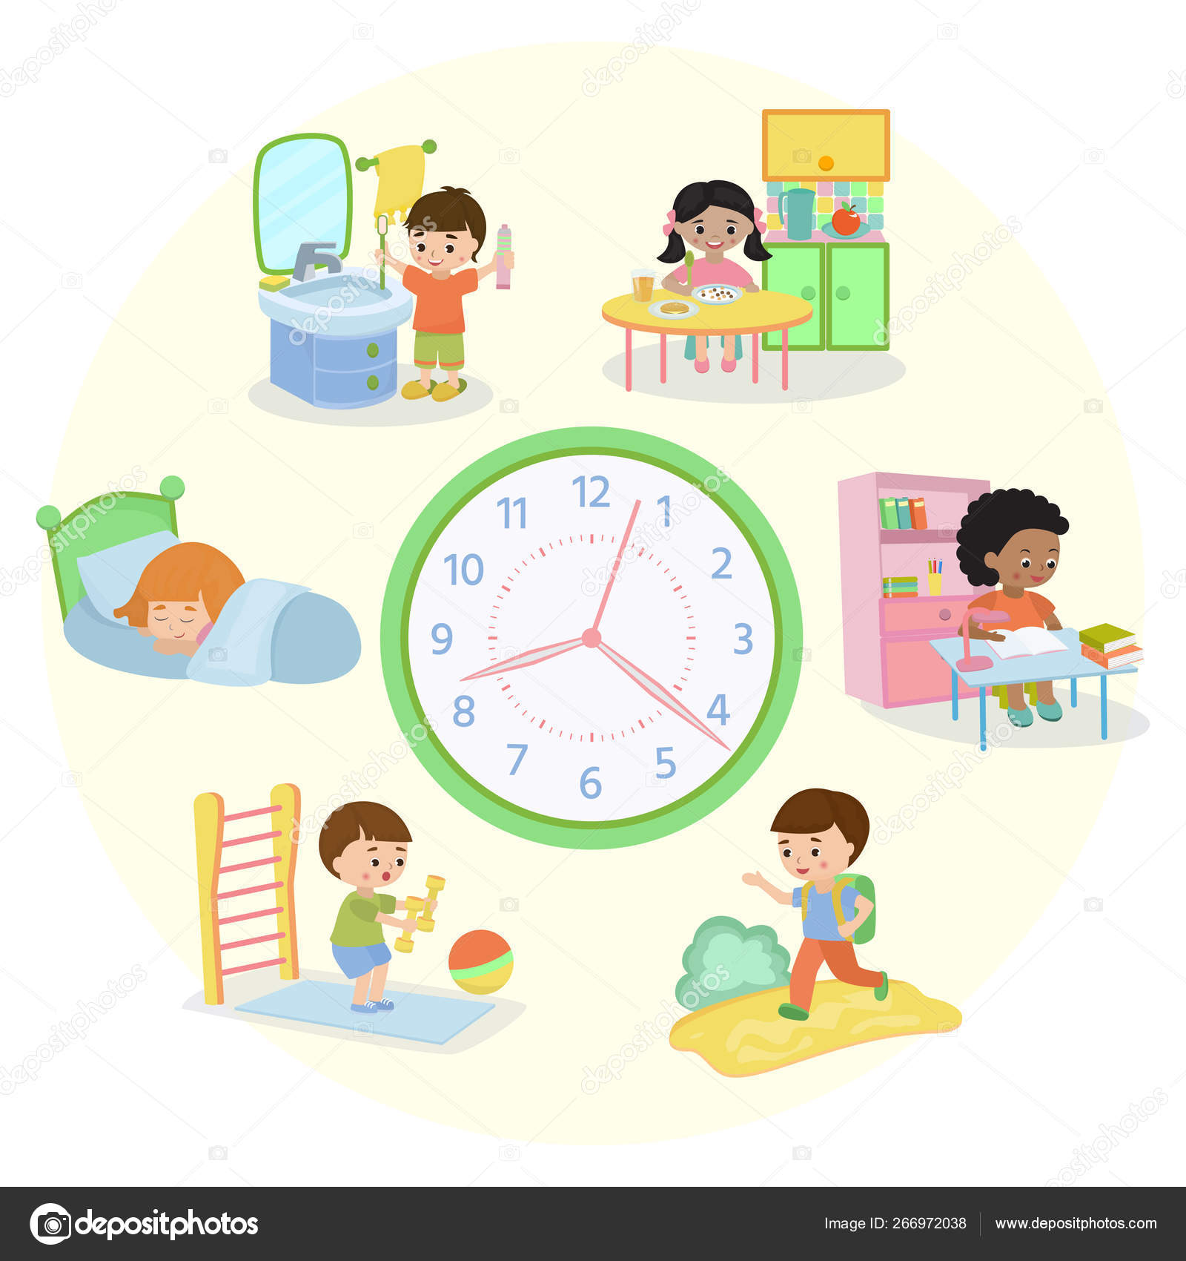
Kodin tuki
Lukukorttiläksyn kuuntelu & palaute
Lukemisen malli
Kirjat saatavilla
Lapselle luetaan, esim. iltasatuhetki
Yhdessä lukeminen lukutaidon alkuvaiheessa
Kirjastokäynnit, oma kirjastokortti
Lautapelit, viestilaput, ostoslistat…jne.
Palkkion voimin?

Slide 6

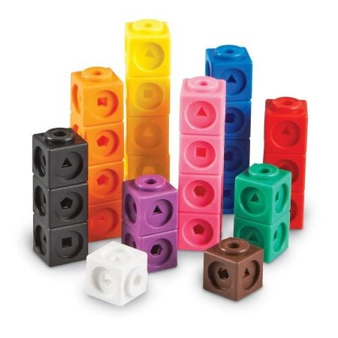

Matematiikka
Laskupolku 1 –kirja
Syysosa 1A:
  Luvut 0-10, hajotelmat
  Yhteenlaskun (summa) ja vähennyslaskun (erotus) alkeet
  Raha
Kevätosa 1B:
  Luvut 0-20
  Tuplat, melkein tuplat
  Kymmenylitys
  Geometria, mittaaminen
  Kello: tasat, puolet

Slide 7
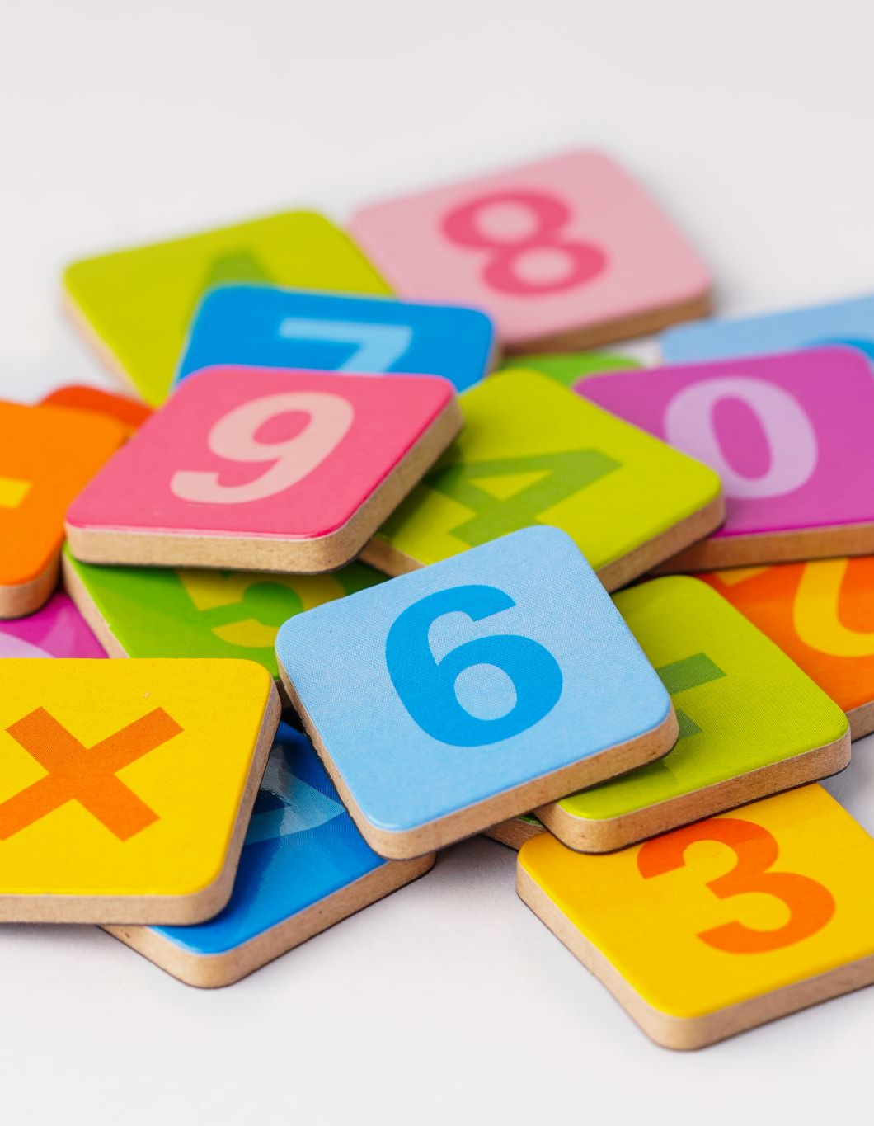
MUUT OPPIAINEET:
YMPPÄ: tunnetaidot, arjen taidot ja itsestä huolehtiminen, lähiympäristö ja sen eliöt, luonnon ilmiöt, pihakartta, kestävä kehitys, sosiaaliset ja työskentelytaidot, osallisuus, pienet tutkimusprojektit
USKONTO: perhe, juhlat, oman uskonnon tarinat, symbolit, käsitteet, lähiympäristön uskontojen monimuotoisuus, vastuu, lapsen oikeudet ja hyvinvointi, tunnetaidot
ENGLANTI: asenne, rohkeus, uteliaisuus
  Suullinen käyttö, toiminnallisuus
TAITO- JA TAIDEAINEET: Musiikki, liikunta, käsityö
https://peda.net/orivesi/opetussuunnitelmat

Slide 8
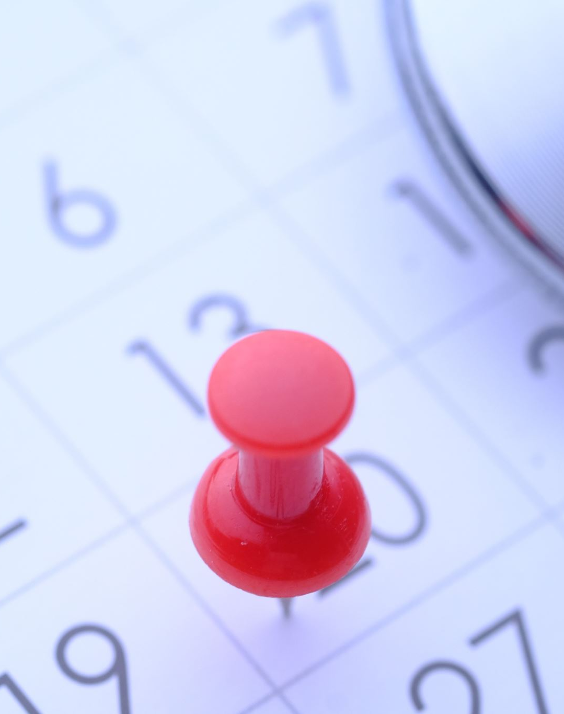
Tärkeää ☺
Positiivisuus ja hyvän huomaaminen
Virheitä saa tehdä
Asioita harjoitellaan ja opetellaan, ei tarvitse osata heti
Työskentelyn taitojen oppiminen
Hyvä ryhmähenki ja kaveritaidot
Vastuunoton harjoittelu
Kodin ja koulun hyvä yhteistyö tärkeää; lapsen etu kaikkien tavoitteena
Kysy suoraan, jos joku asia mietityttää ☺

Slide 9

Kysyttävää?
Kiitos kaikille!
p.s. Muistattehan huomenna lelupäivä

